Slide 1
LE2 Waste Characterization
LE2 Program Estudios
Agosto 29, 2025

Slide 2
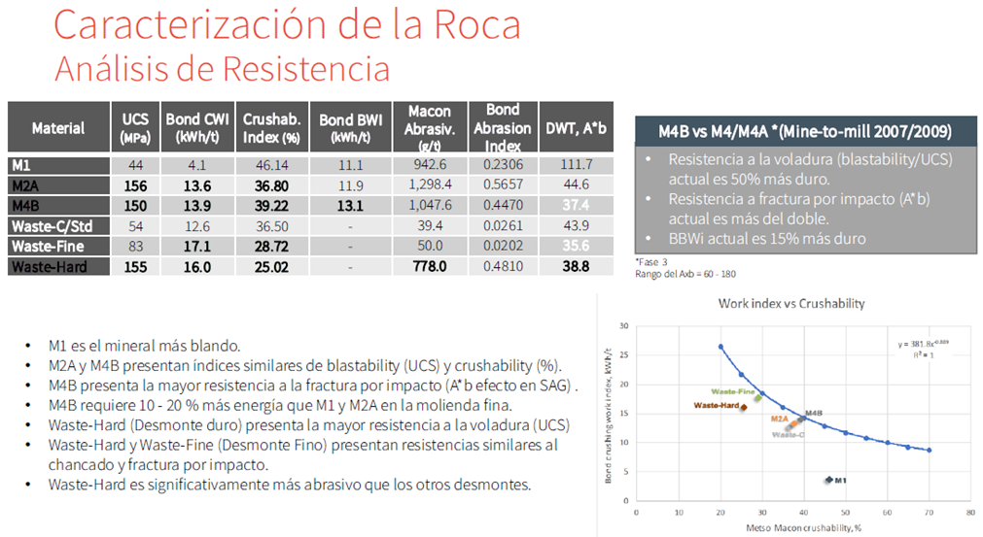
Information available

Slide 3
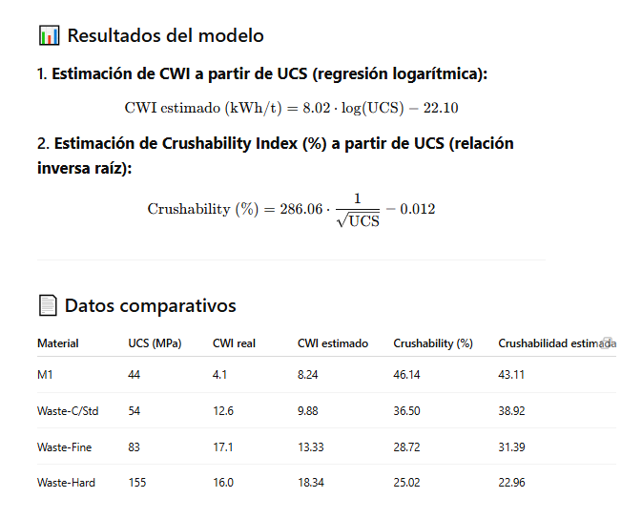
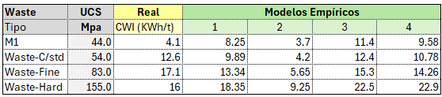
Cálculo de Bond Crusher Work Index CBWI por UCS
Antamina BCWI Model Validación

Slide 4
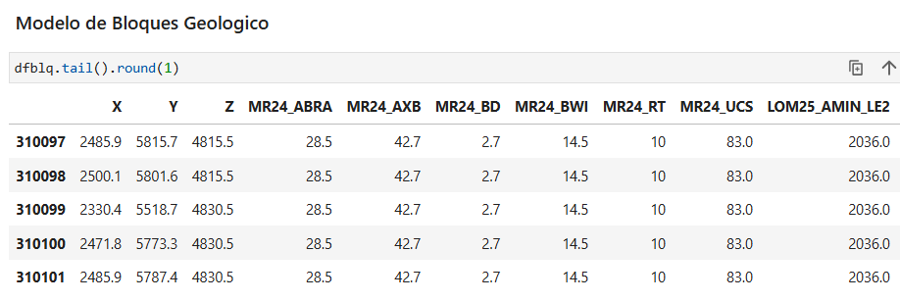
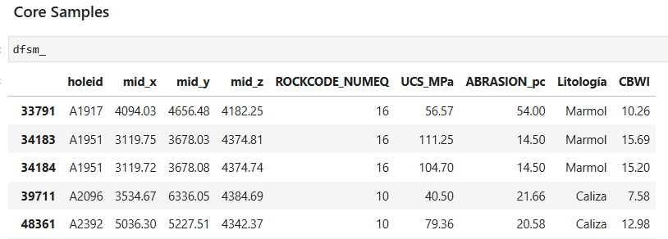
Bases de Datos Geología
Data Frame del Modelo de Bloques Geológico:
SIMULACIONES_MR2024_V3.CSV
Evaluación de 310,000 registros
Data Frame de Testigos Taladros Core Samples:
Merged_Table_Assay_lito_12JUNIO2025_ult.CSV
Evaluación de 248,000 registros

Slide 5
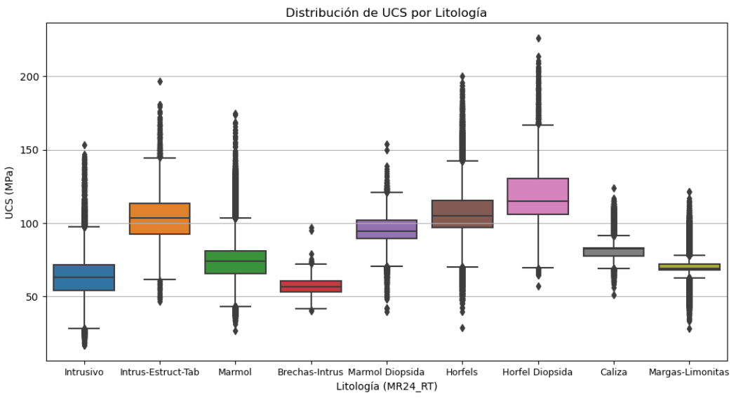
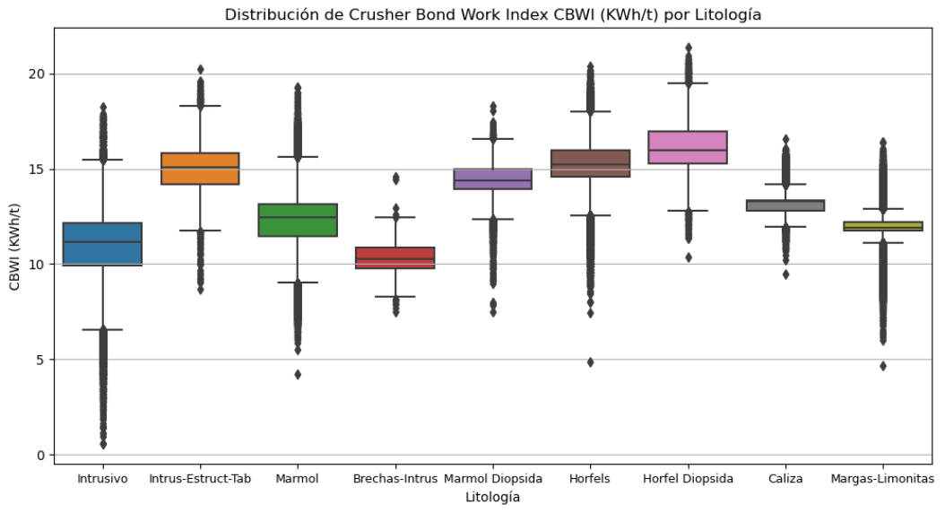
Resultados
UCS Bloques Geología
Crusher Bond Work Index Estimated

Slide 6
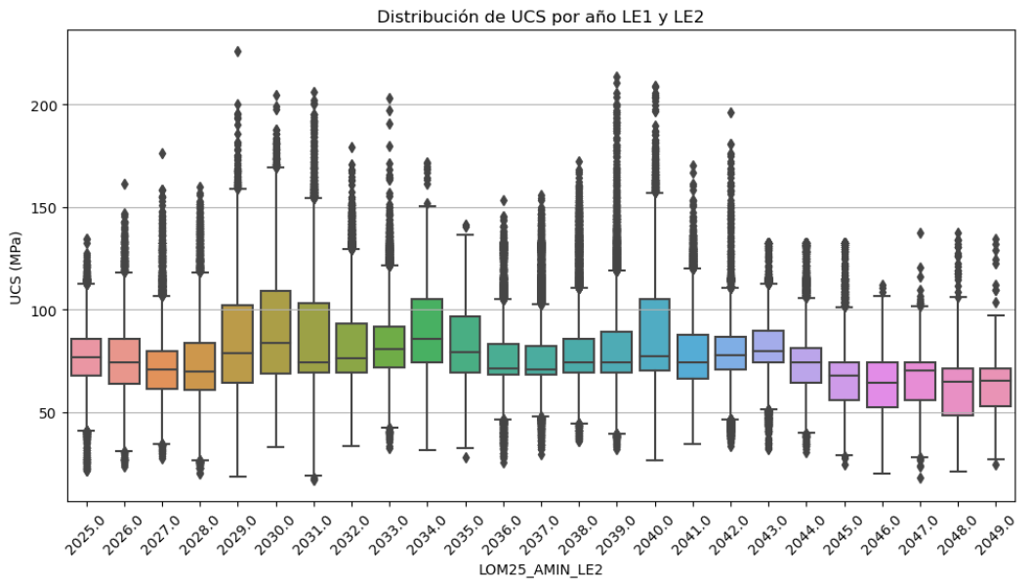
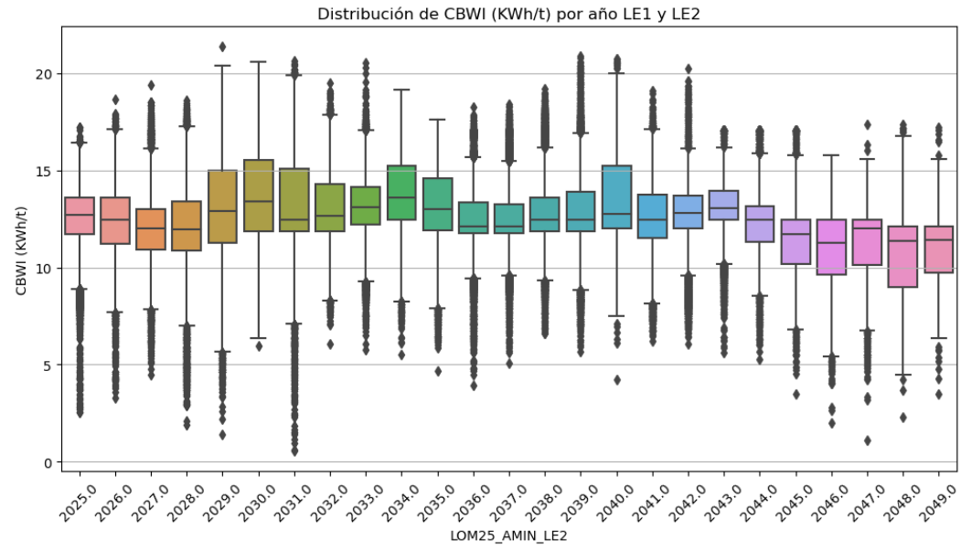
Resultados
UCS y Crusher Bond Work Index estimado anual LE1 y LE2

Slide 7
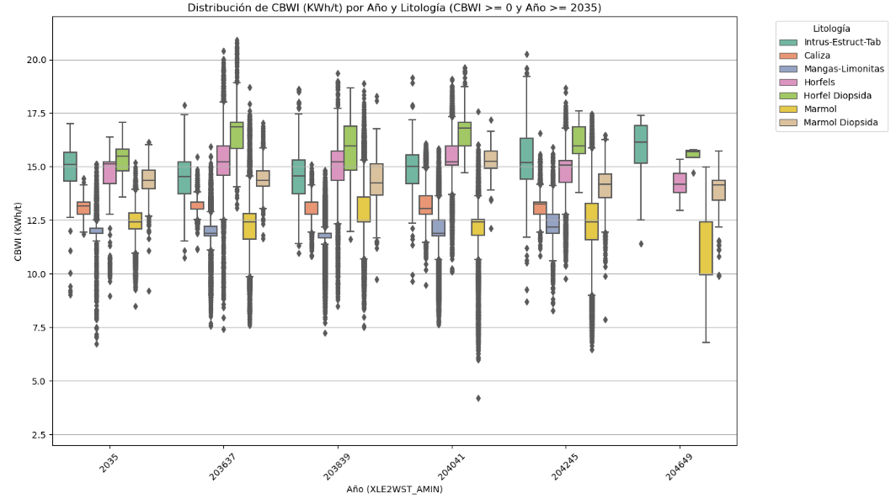
Resultados: CBWI anual por Litologías para LE2

Slide 8
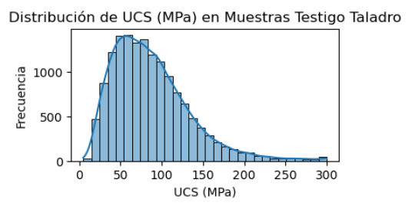
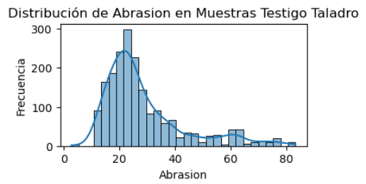
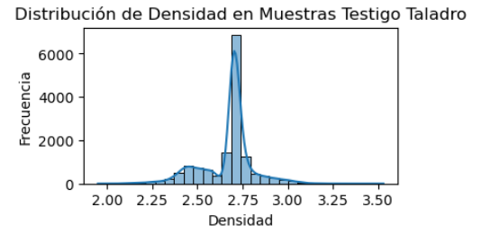
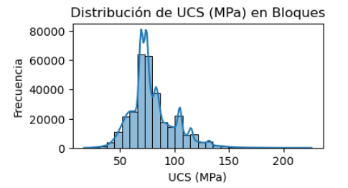
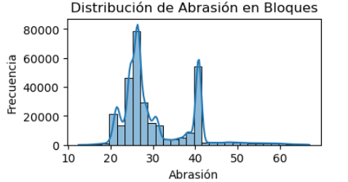
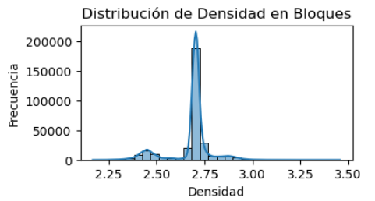
Resultados
Histogramas de distribución para UCS, Abrasión y Densidad en Core Samples y Blocks

Slide 9
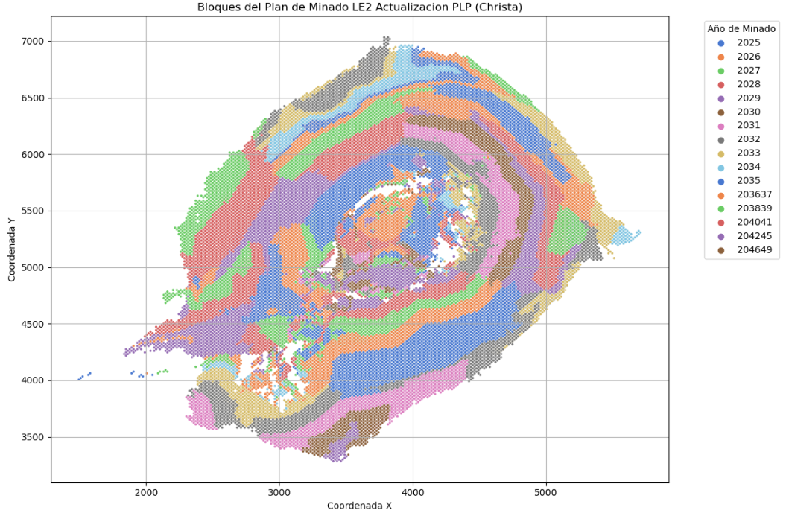
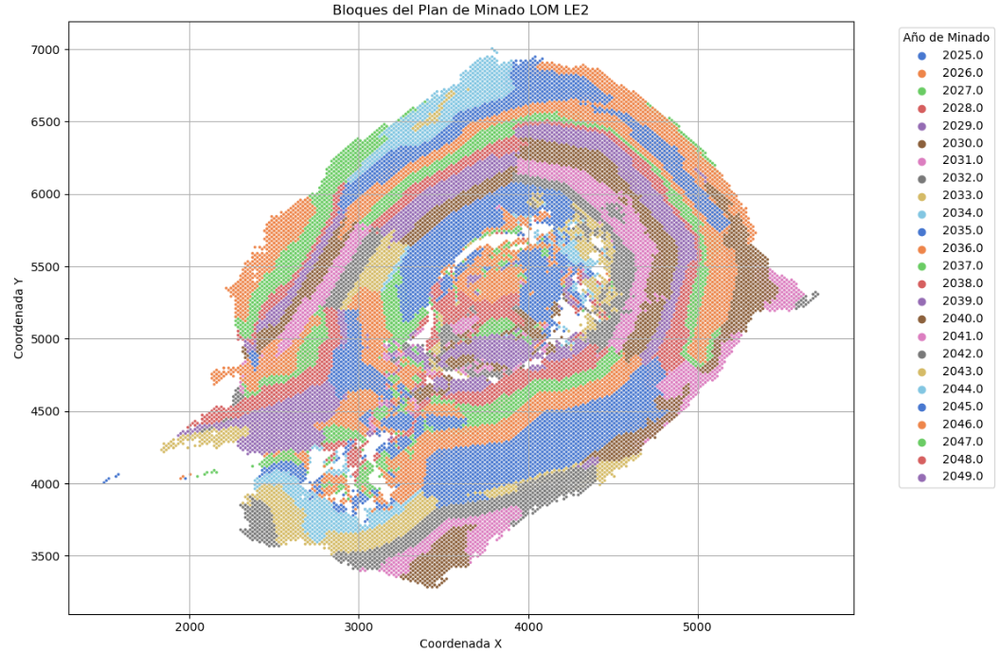
Resultados
Bloques del Plan Minero de PLP y LOM

Slide 10
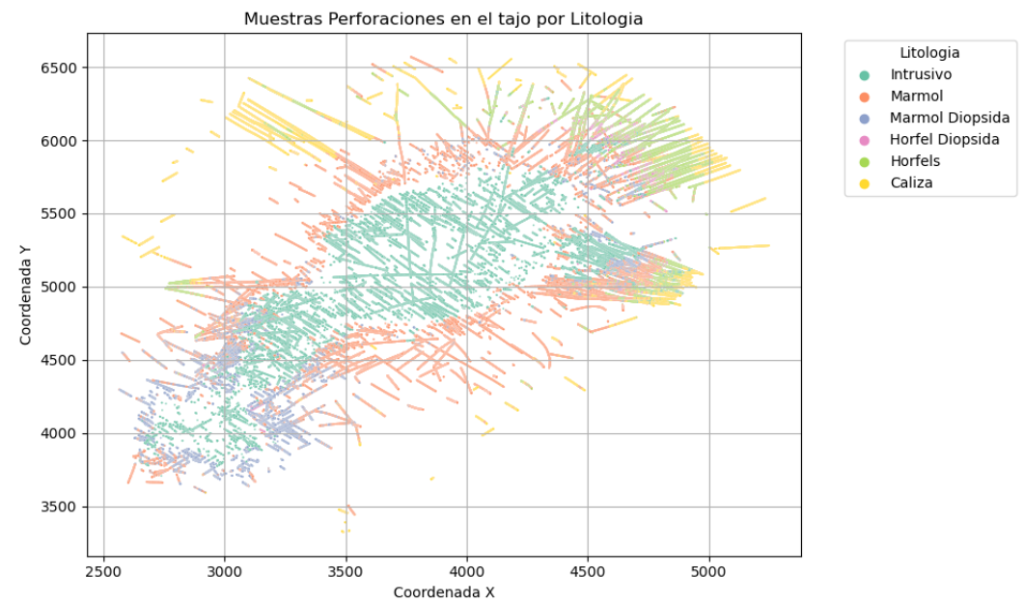
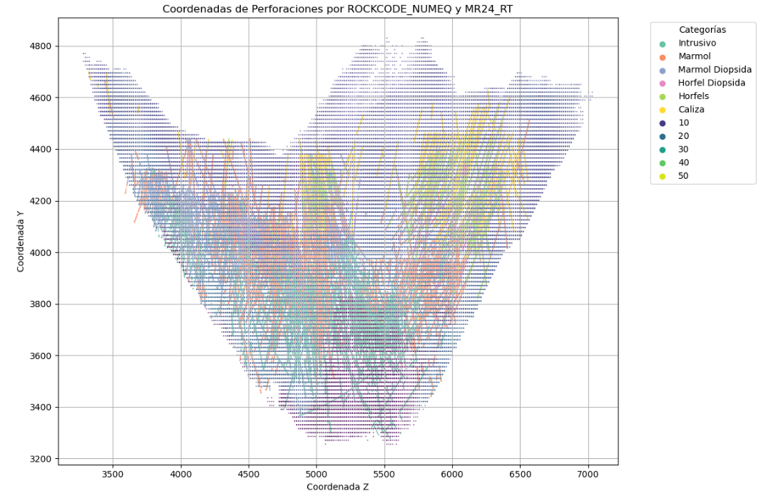
Resultados
Muestras de Taladros de Waste Geología por Litologia

Slide 11
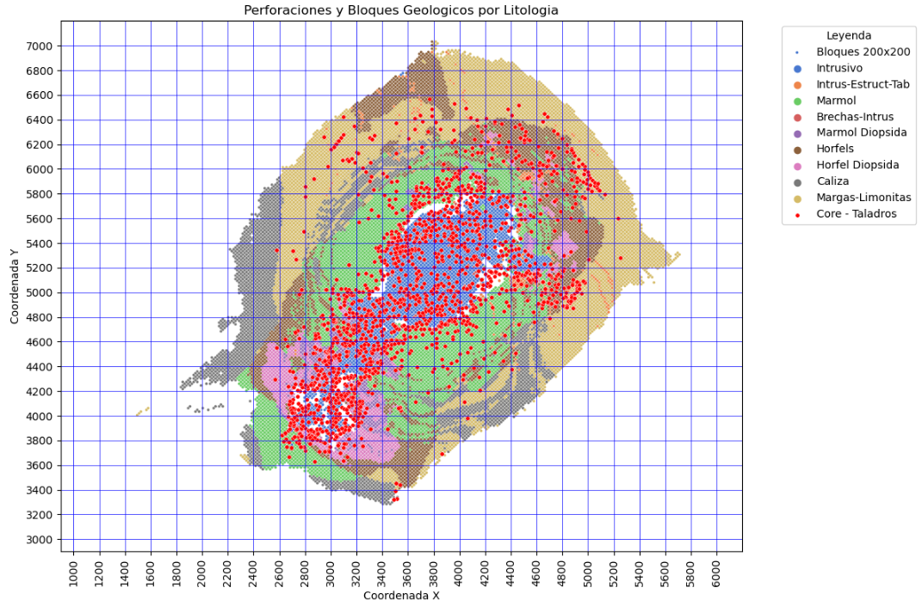

Análisis de la Representatividad
Representatividad en Taladros por bloques 200 m x 200 m

Slide 12
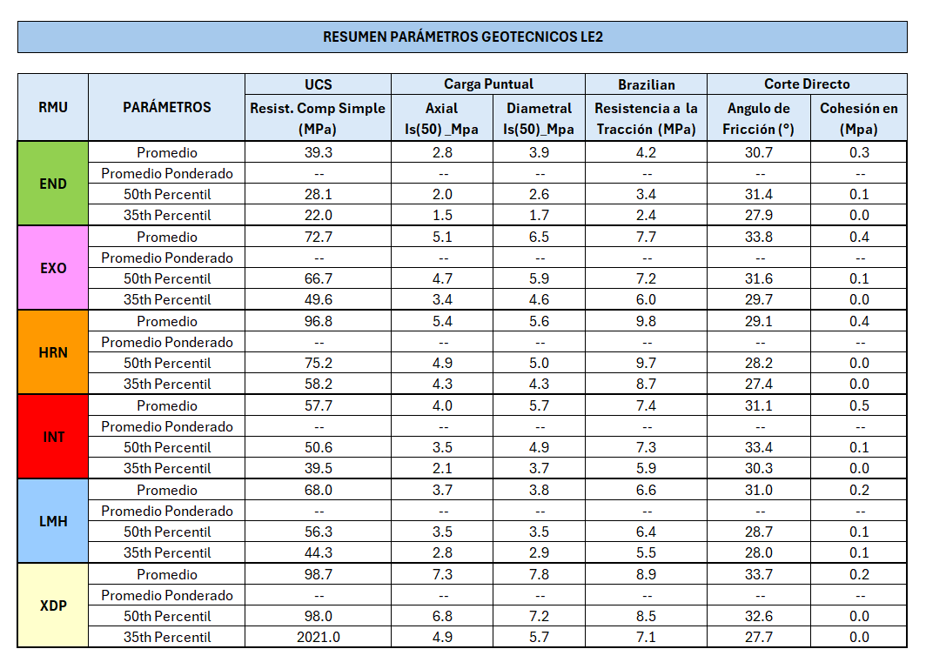
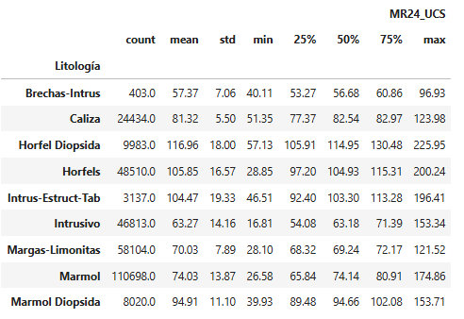
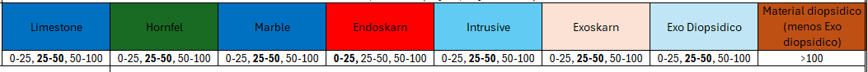
Muestras Core Geotecnia
LMH Calizas Desmonte (limestone Hornfels)
XDP Exoskarn mayor desmonte

Slide 13



Recomendación DRA
  Pruebas para validar la capacidad de procesamiento de desmonte de la chancadora giratoria W2-Hybrid
  Asegurar la capacidad durante su vida útil.
  Procesar el flujo requerido de desmonte.
  Ensayos de Laboratorio:
    Ensayo de Work Index de Bond para Chancado (CWi / LEIT)
    Ensayo de Índice de Abrasión de Bond (Ai)
    Ensayos de Mineralogía Básica
    La mineralogía global por difracción de rayos X
    Análisis de arcillas mediante la Capacidad de Intercambio Catiónico (CEC).
    Análisis de la textura del mineral se lleva a cabo mediante microscopía óptica

Slide 15
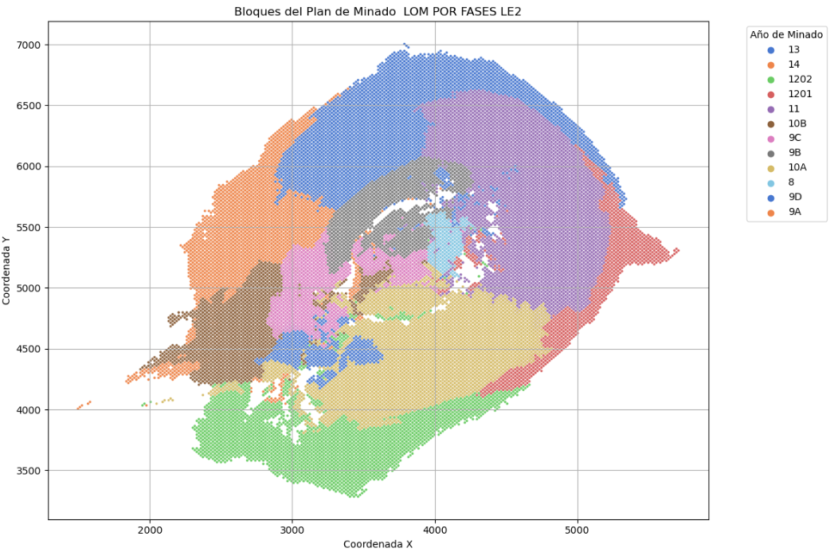
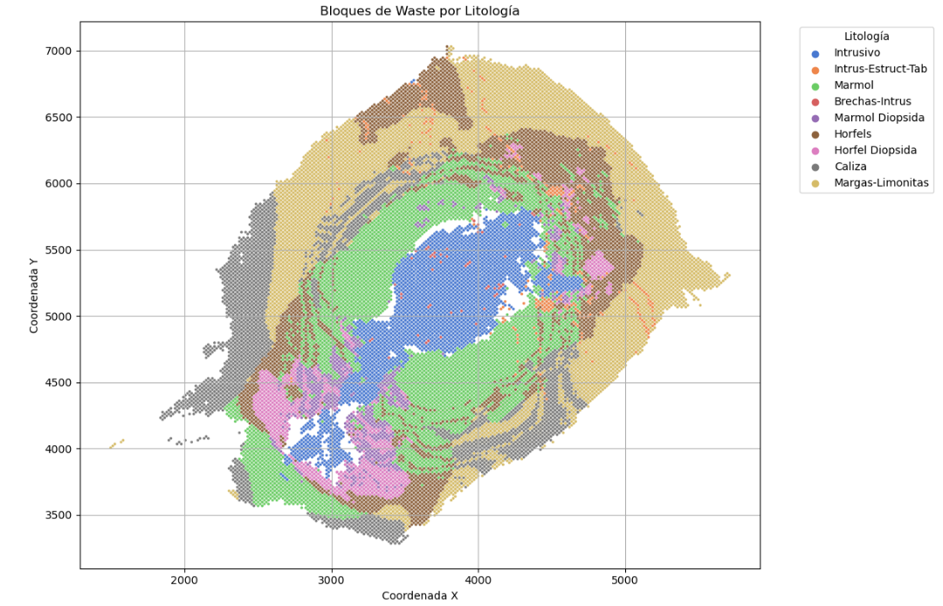
Resultados
Bloques por Plan Minero
ANEXO

Slide 16
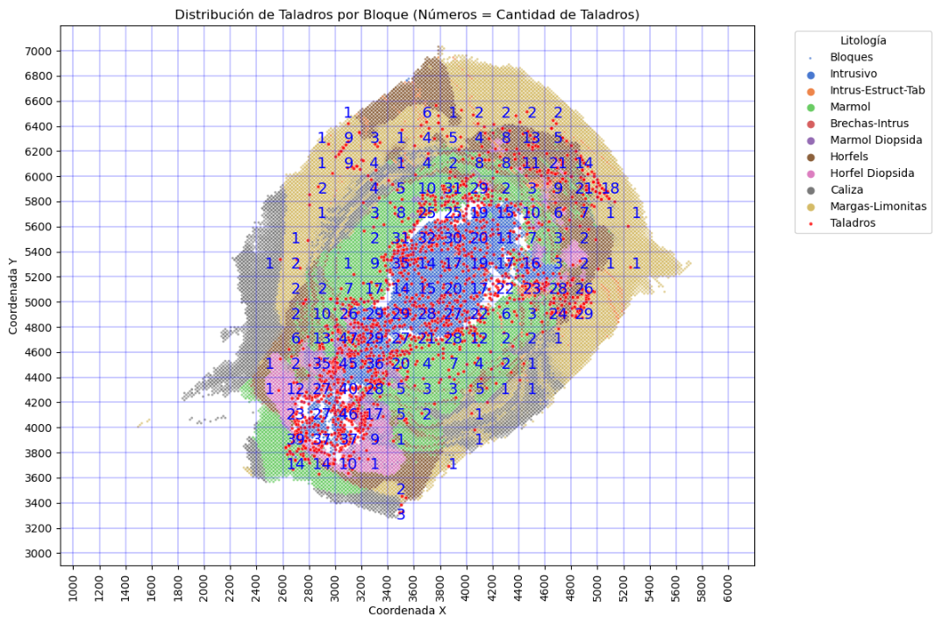
Análisis de la Representatividad
Número de Muestras Core en bloques 200m x 200m
ANEXO

Slide 17
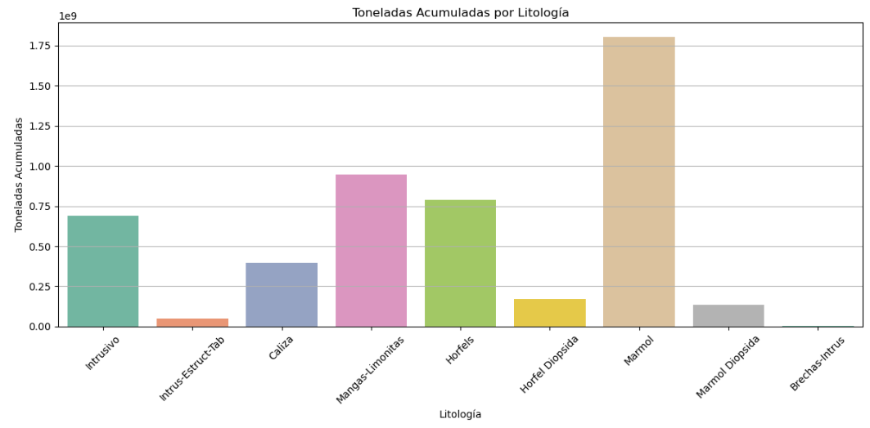
Resultados
Toneladas Métricas en Modelo de Bloques por Litología
ANEXO

